Slide 1


MEDIA MENGAJAR
Pendidikan Jasmani, Olahraga, dan Kesehatan
UNTUK SD/MI KELAS 2

Slide 2
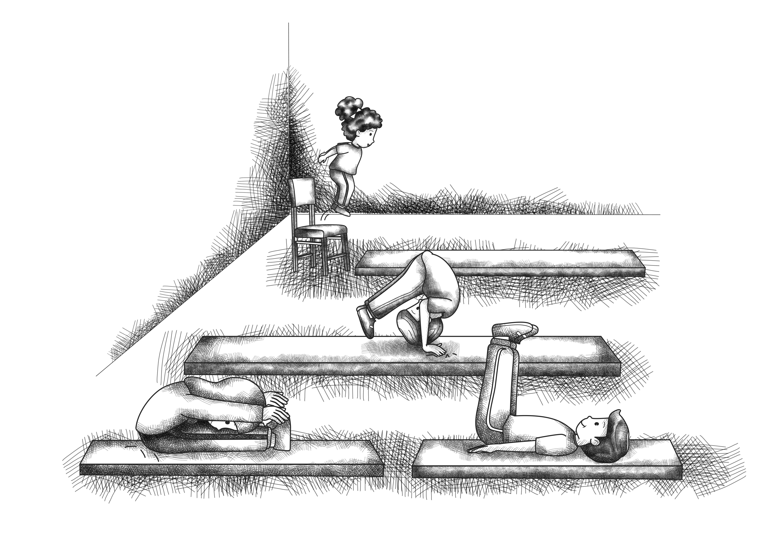
Bab
AKTIVITAS SENAM
4
Tujuan Pembelajaran:
Setelah mempelajari materi pada bab ini, siswa diharapkan dapat menjelaskan dan mempraktikkan:
Variasi gerak bertumpu dengan benar;
Variasi gerak keseimbangan dengan benar;
Variasi gerak berpindah tempat (lokomotor) dengan benar.
Notes:
Jika terdapat gambar cantumkan sumber gambar dgn ukuran font 10pt

Slide 3


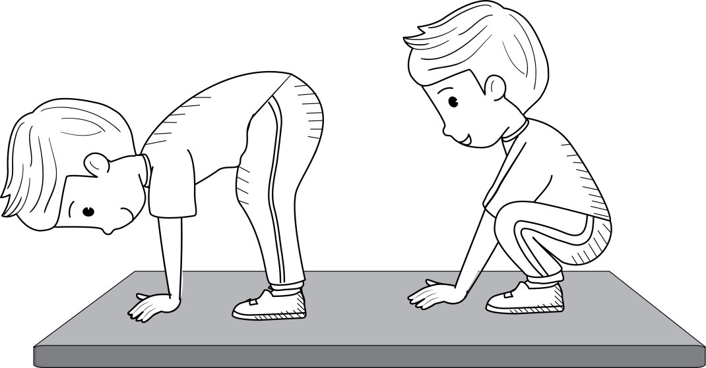
A. Variasi Gerak Bertumpu
1. Bertumpu pada Kaki dan Tangan
Posisi badan jongkok.
Letakkan kedua tangan di depan.
Angkatlah pinggul ke atas.
Mulailah berjalan ke depan, belakang, dan samping.

Slide 4
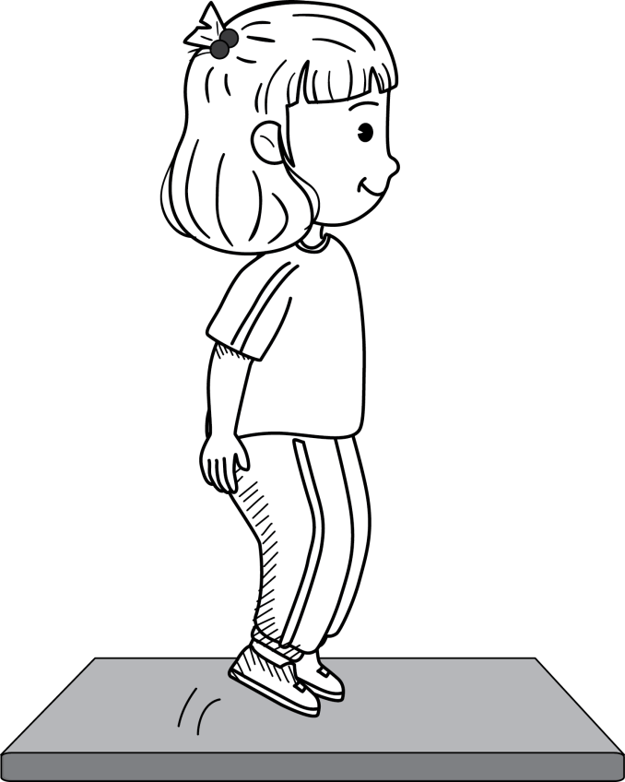
2. Bertumpu pada Kedua Kaki
Berdiri dengan tegak.
Posisi badan siap melompat.
Melompat dengan bertumpu pada kedua kaki.
Mendarat juga dengan kedua kaki.

Slide 5
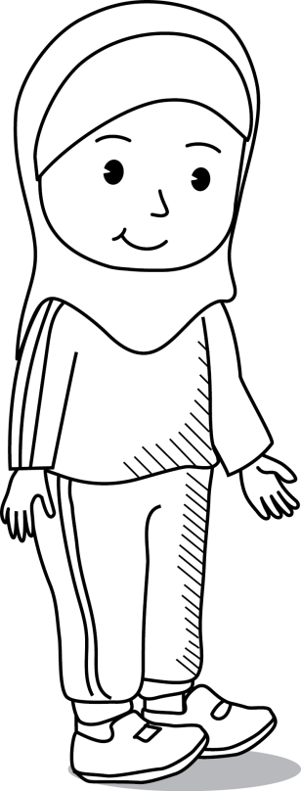
3. Bertumpu pada Tumit
Posisi badan berdiri tegak.
Angkat kedua ujung telapak kaki ke atas.
Tumpuan ada pada tumit.
Tahan selama lima detik.
Turunkan kedua ujung telapak kaki.

Slide 6
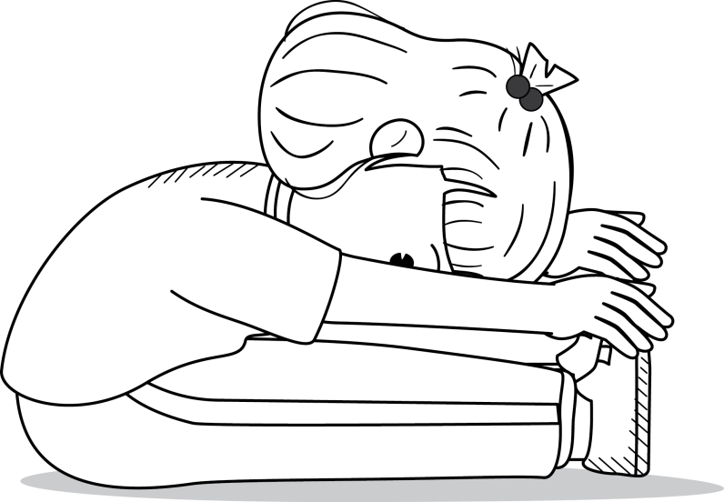
4. Bertumpu pada Kaki Bagian Belakang
Posisi duduk selonjor. Kaki terbuka.
Kedua tangan memegang jari kaki.
Tahan tiga detik pandangan ke lutut.
Tempelkan hidung ke lutut kanan. Tahan tiga detik.
Tempelkan hidung ke lutut kiri. Tahan tiga detik.

Slide 7
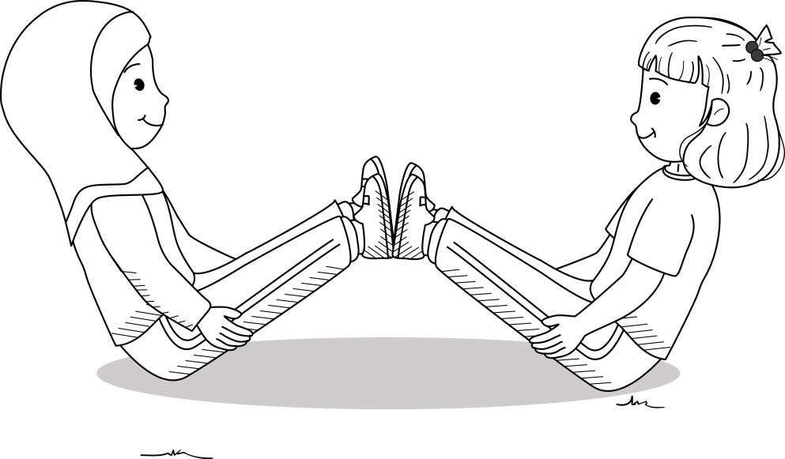
B. Variasi Gerak Keseimbangan
1. Gerak Seimbang Berpasangan
Duduk selonjor dengan kedua kaki rapat.
Kedua tangan memegang kaki.
Angkat kedua kaki membentuk huruf V.
Tempelkan kakimu dengan kaki pasanganmu.
Gerakkan ke kanan dan kiri.

Slide 8
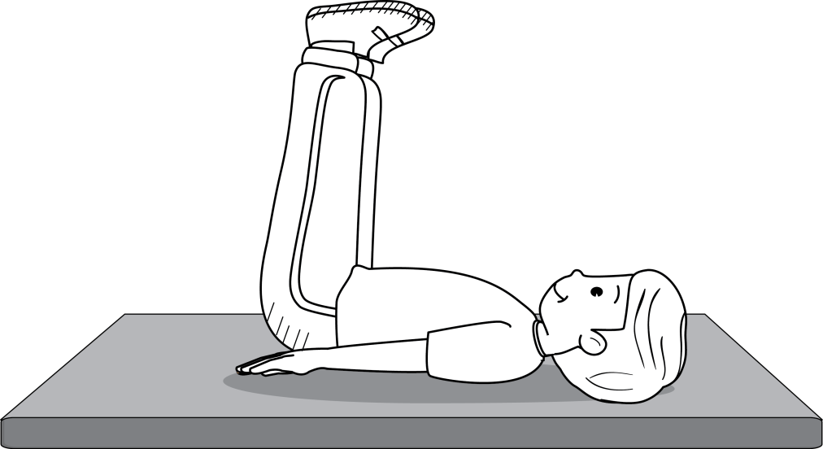
2. Gerak Dasar Sikap Setengah Lilin
Posisi badan telentang.
Kedua tangan di samping badan.
Angkat kedua kaki lurus ke atas.
Rapatkan kaki dan tahan selama lima detik.
Turunkan kaki pelan-pelan ke bawah.

Slide 9
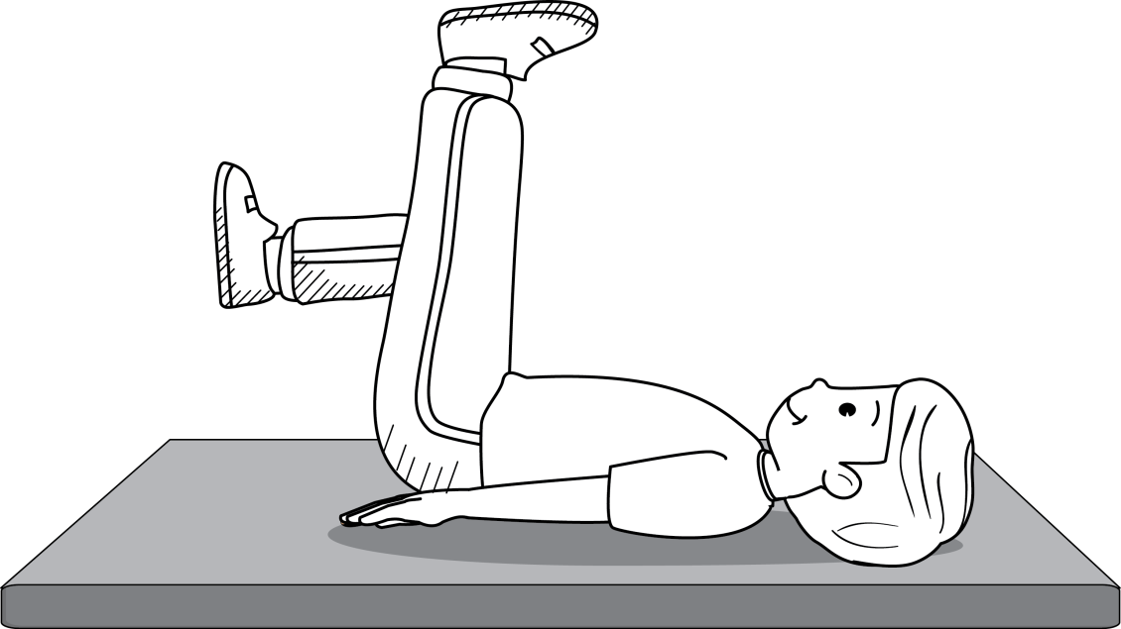
3. Gerak Kaki ke Atas-Bawah
Lakukan seperti gerak dasar sikap lilin.
Tekuk lutut kanan dan kiri bergantian.
Tahan selama tiga detik.
Pertahankan keseimnbangan badan.

Slide 10
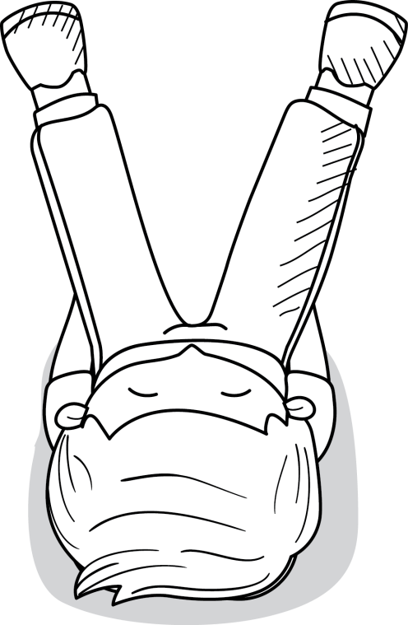
4. Gerak Kaki ke Samping
Lakukan seperti gerak dasar sikap lilin.
Renggangkan kaki.
Tahan selama tiga detik.
Rapatkan kaki.
Tahan selama tiga detik.

Slide 11
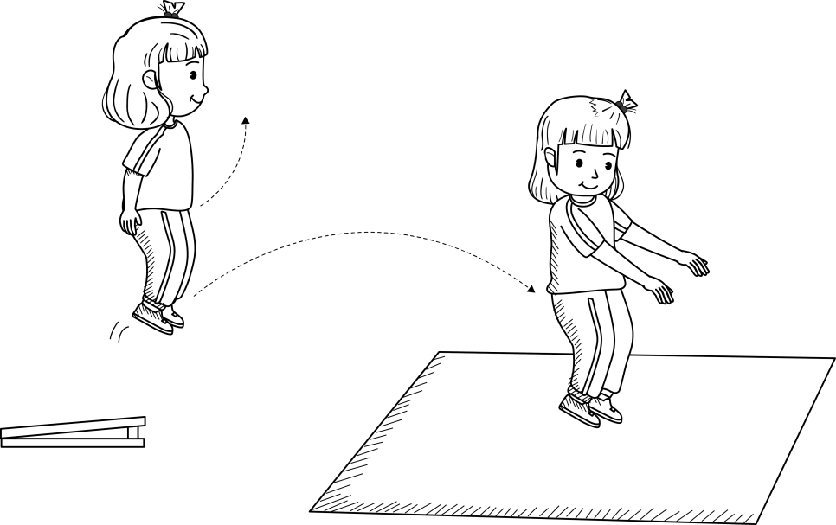
C. Variasi Gerak Berpindah Tempat (Lokomotor)
1. Melompat dengan Papan Pantul
Siapkan papan pantul dan matras.
Berdiri di belakang papan pantul.
Kedua kaki rapat dan lutut ditekuk.
Kedua tangan diayun ke depan atas.
Kedua kaki menolak papan pantul.
Mendarat dengan kedua kaki pada matras.

Slide 12
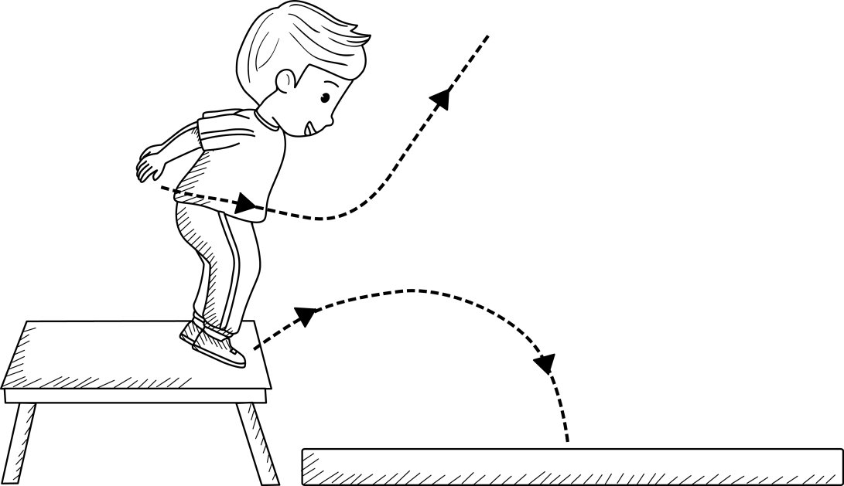
2. Melompat dari Ketinggian
Naiklah ke atas kursi.
Tekuklah kedua lutut.
Ayunkan kedua tangan.
Tolaklah dengan kedua kaki.
Mendarat dengan kedua kaki pada matras.

Slide 13
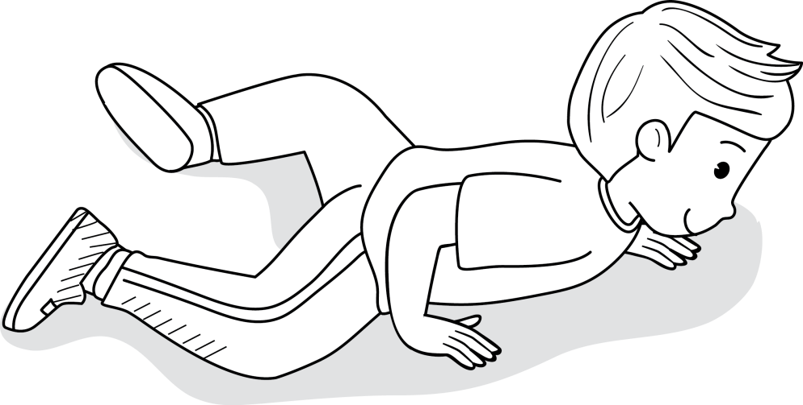
3. Merayap
Posisi badan tengkurap.
Gerakkan tangan kanan dan kaki kiri maju ke depan.
Gerakkan tangan kiri dan kaki kanan maju ke depan.
Lakukan secara bergantian.

Slide 14
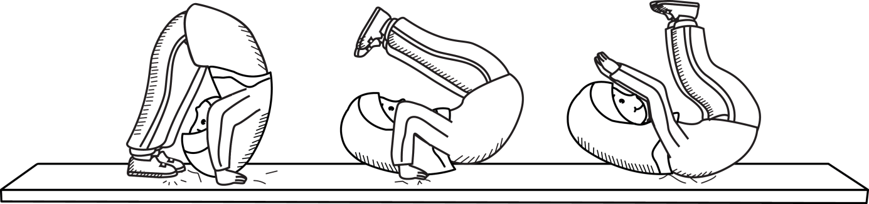
4. Berguling ke Depan
Berdiri di atas matras dengan kaki terbuka.
Tekuk kedua lutut dan condongkan badan ke depan.
Kedua tangan bertumpu pada matras.
Masukkan kepala di antara kedua kaki.
Bergulinglah ke depan

